Slide 1



Slide 2
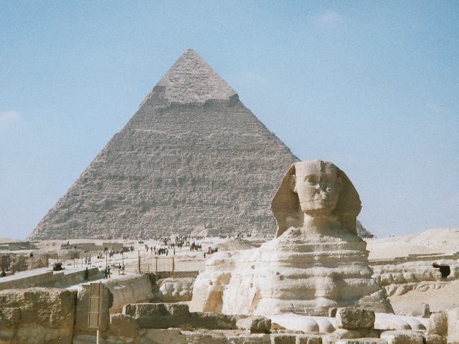
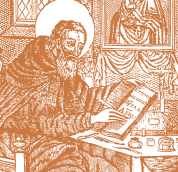
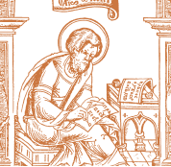
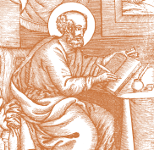
Давня українська література — це сфінкс, що ховає чимало таємниць, які ми мусимо ще розгадати...
В. Яременко

Slide 3
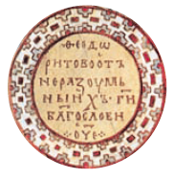

.
Основні риси давньої української літератури
1) Вона була рукописною, її пам’ятки здебільшого не мали стійкого тексту.
2)Не розвинулось ще почуття авторської власності, тексти багатьох творів не зберегли ні імені їхніх авторів, ні дат написання.
3)Література ця великою мірою була пов’язана з церквою, з історичними подіями, з тими чи іншими історичними особами

Slide 4
Основні жанри давньоруської літератури:
Апокри́фи (грец.αποκρυφος — таємний, прихований) — релігійно-легендарні твори, які не визнавались церквою канонічними й заборонялися. виниклі на рубежі нашої ери в елліністичному давньоєврейському і давньосирійському середовищі, а також на християнському Сході. Твори про персонажів і події Священної історії, що не ввійшли до офіційних іудейських і християнських церковних канонів
Житія́ — життєписи людей, прилічених церквою до лику святих. Такі люди удостоювалися церковного шанування і поминання, складання
Літо́пис — історико-літературний твір у Київській Русі, пізніше в Україні, Росії та Білорусії, в якому оповідь велася за роками. Назва походить від структури літопису, де статті починались зі слів «в літо».
Сказа́ння, жанр розповідної літератури Київської Русі про історичних діячів та давні події. Образи і сюжети в сказаннях відзначаються поетичною вигадкою, хоча вони й розповідають про реальні події і про реальних осіб. Сказання наближаються до легенд. Широко відомі сказання про св. Бориса і Гліба, про Мамаєве побоїще тощо.

Slide 5
Патерики (грец. paterikon, лат. vita patrum від pater -батько) - життєписи і повчання святих отців Церкви, збірники оповідань про життя християнських святих отців, засновників християнської церкви, з країн християнського Сходу і Заходу.
«СЛОВО», ораторський жанр церковно-релігійного й повчального змісту в Київській Русі («Слово про закон і благодать» митрополита Іларіона з першої половини XI ст.; вісім «Слів» Кирила Туровського. з другої половини XII ст. та ін.), а також церковно-ораторська проза XVII ст. (наприклад, велика збірка церковних проповідей Л. Барановича «Труби словес проповідних», 1674). У Київський Русі «Слово» мало значення також поетичного сказання — поетичної повісті; найвизначніший зразок: «Слово о Полку Ігоревім» (XII ст.).

Slide 6
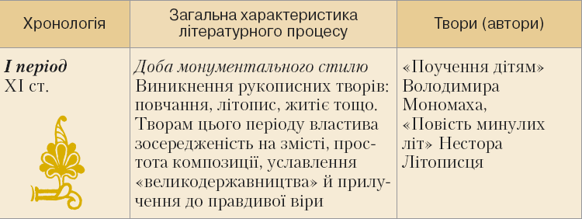

Періодизація
давньої української літератури

Slide 7
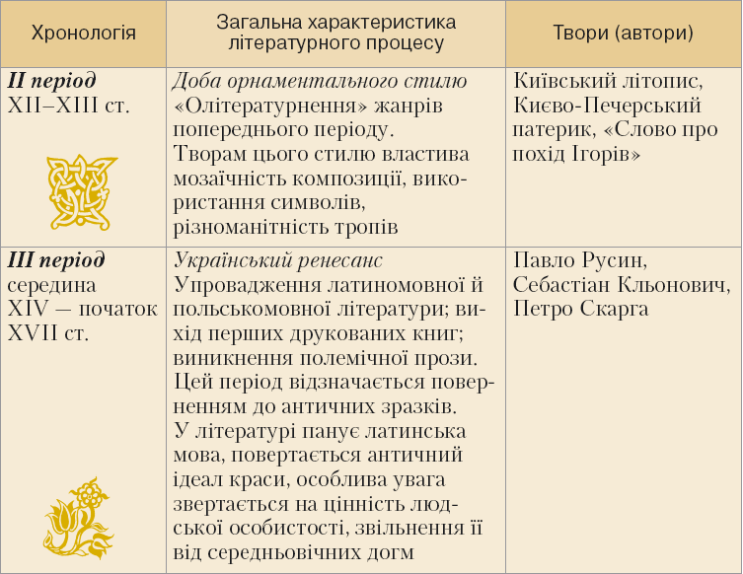

Slide 8
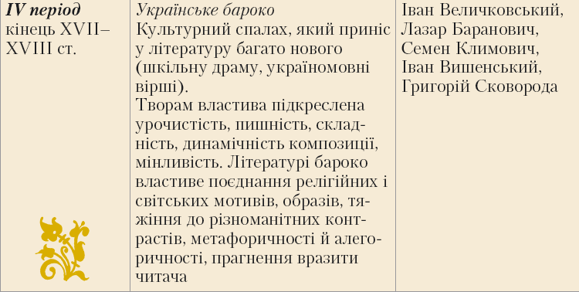

Slide 9
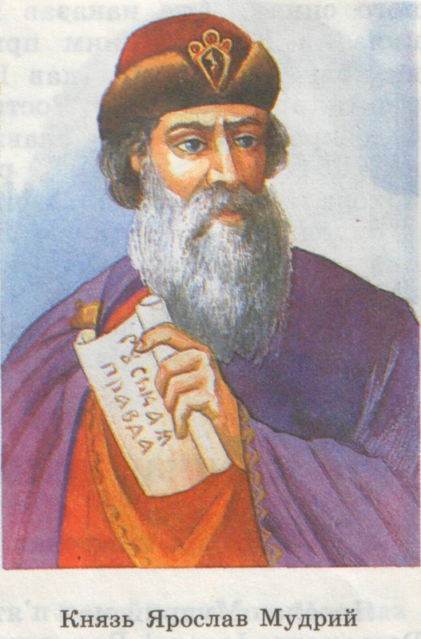
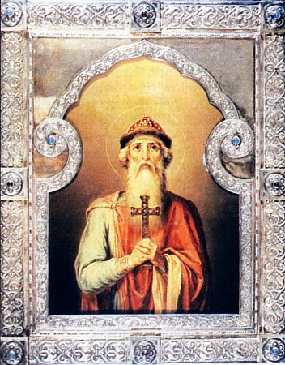
Коли ж виникли перші найдавніші рукописні книги? Вони були створені на наших давніх землях і дійшли до нас, розпочинаючи своє літочислення із середини Х ст.
Із запровадженням християнства в Київській Русі (988) пожвавився розвиток торгівлі, ремесел, зовнішньої політики й культури, що й спричинило розвиток писемності. Розквіт Київської держави в Х–ХІ ст. пов’язаний з іменами князів Володимира Великого та Ярослава Мудрого.
Святий Володимир Великий

Slide 10
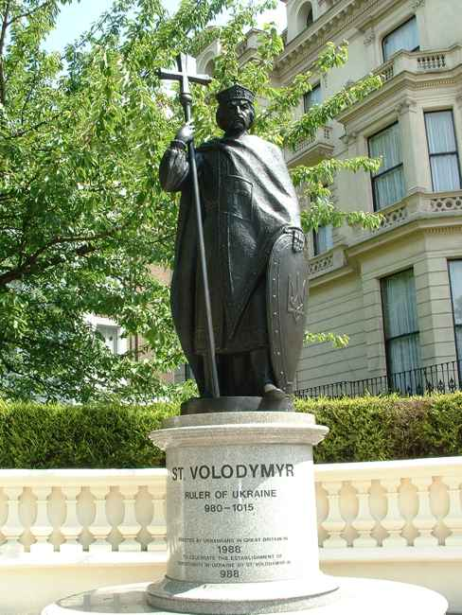
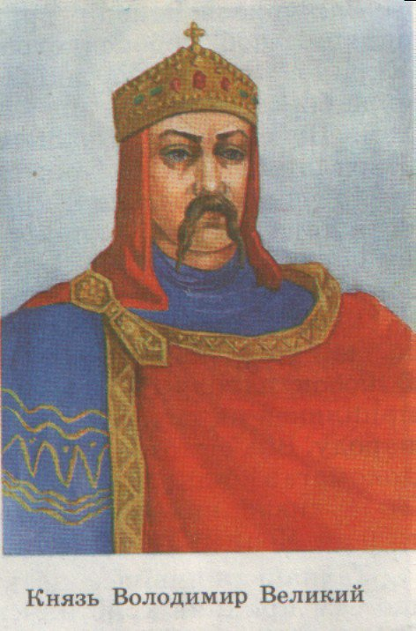
Щоб зміцнити єдність держави, князь Володимир Святославович у 988 р. запровадив християнство, утвердивши його як державну релігію. Введення християнства сприяло зміцненню Київської держави, розширенню її зв’язків з іншими країнами, інтенсивному розвитку освіти, мистецтва, літератури.

Slide 11
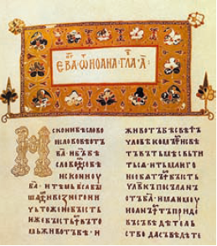
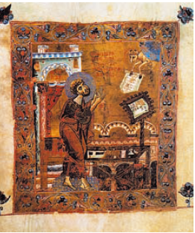
Почали виникати школи «ученія книжного», у яких дітей тогочасної знаті навчали різних наук та іноземних мов. З цих шкіл виходили освічені люди, здатні вести державні справи, перекладати різні церковні, наукові та художні твори, головним чином з грецької та латинської мов.
Поряд з давньоруською мовою літературною стала й церковнослов’янська (староболгарська), якою були написані релігійні твори — Євангеліє, Псалтир, Часослов та ін.
Остромирове Євангеліє

Slide 12
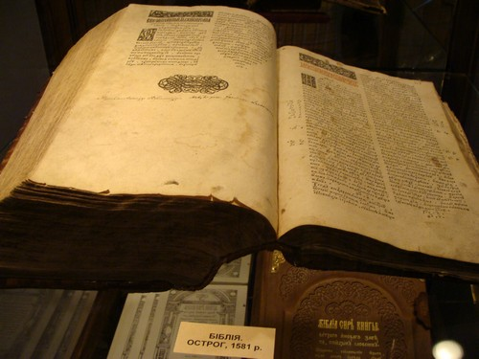
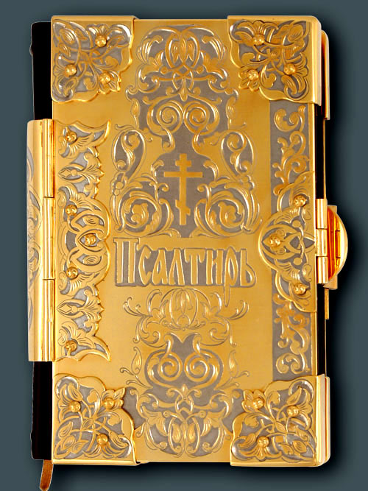


Slide 13
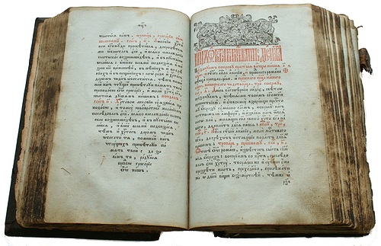
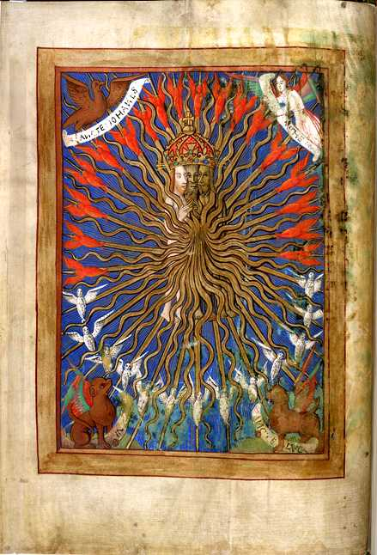
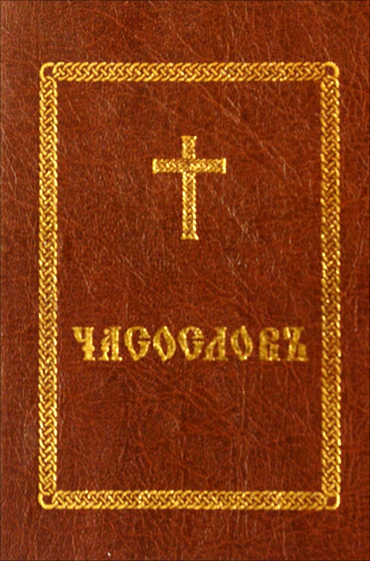


Slide 14
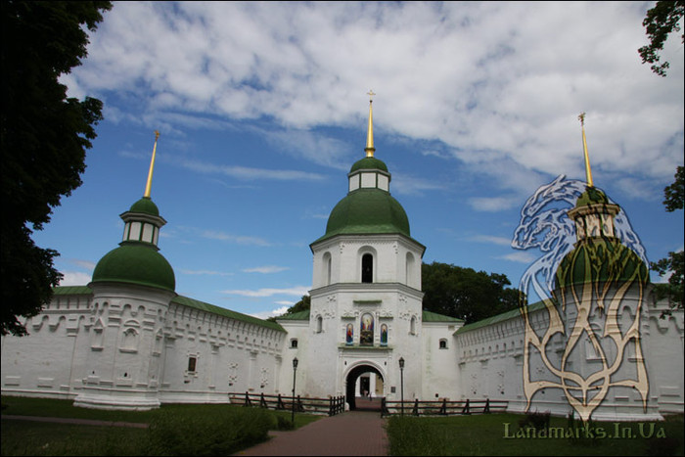
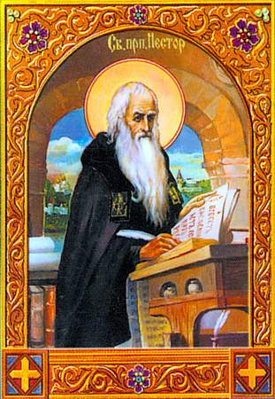
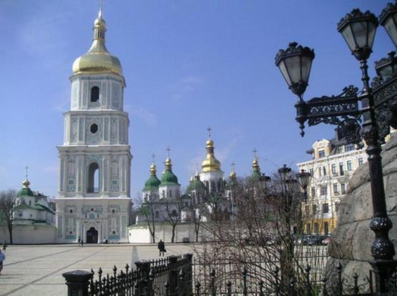
Головними осередками, де переписувалися книги, були монастирі, а переписувачами — ченці.

Slide 15
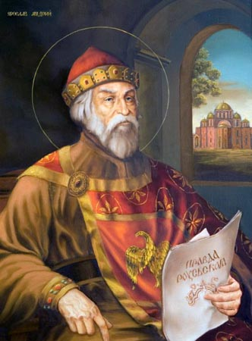
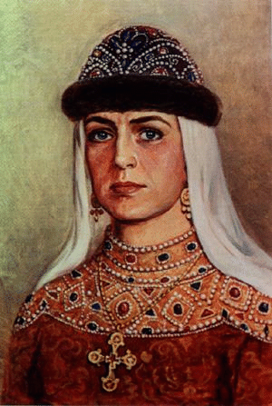
Проте бували переписувачами й не ченці, а члени білого духовенства — священики, дяки; буває підпис, що працювали над перепискою книги піп із сином. Нарешті, за переписку бралися і світські освічені люди, навіть князі та княгині, бо ця праця вважалася богоугодною.
Ярослав Мудрий
Княгиня Ольга

Slide 16
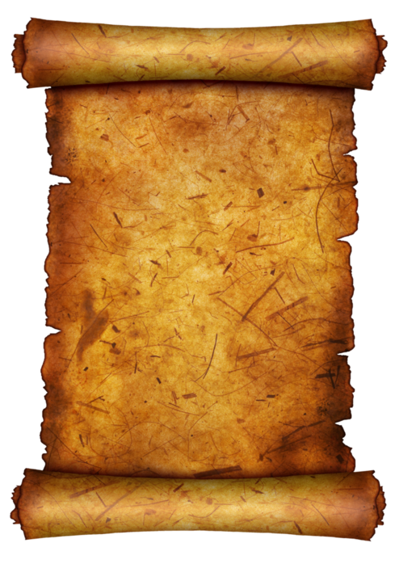

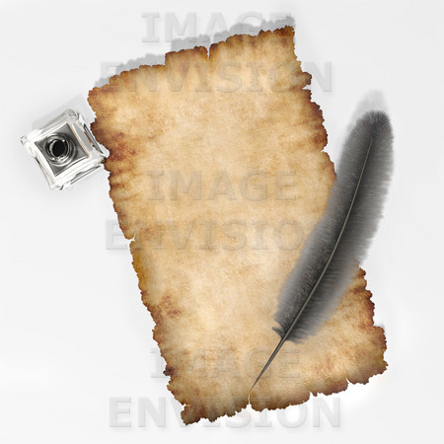
Найдавніші книги писали на спеціально
виготовлених для цього шкірах, що називалися пергаментом. Переважно ці шкіри були телячі. Спочатку пергамент привозили з грецьких земель (він за якістю нагадує білий і тонкий пергамент грецьких манускриптів), пізніше цей матеріал для письма почали виготовляти й на українських землях. Пергамент коштував дуже дорого, тому з ХІV ст. його замінили папером, який завозили з-за кордону. Виробництво власного паперу почалося в Галичині в першій половині ХVІ ст.

Slide 17
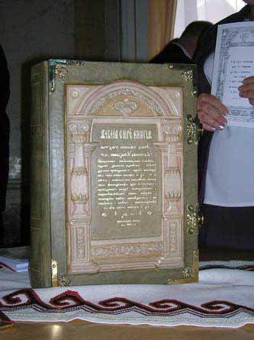
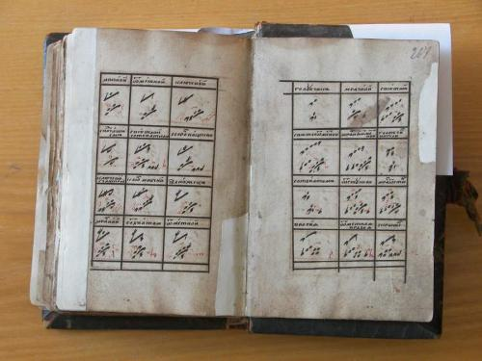
Рукописна книга Київської Русі має певні, притаманні тільки їй, особливості.
Це різноманітні формати та обсяги книг залежно від змісту та призначення: або великий фоліант близько тисячі сторінок пергаменту чи паперу, або невеличка книжка кишенькового розміру.

Slide 18
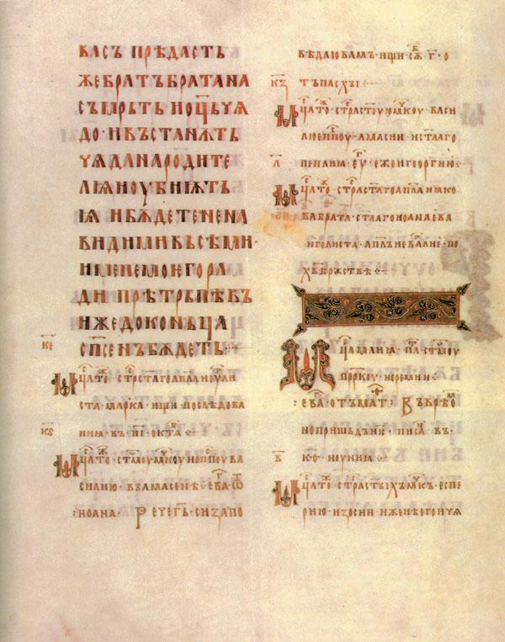
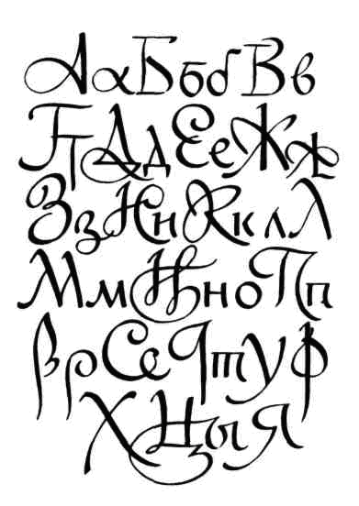
У рукописній книзі провідне значення мав шрифт — устав та напівустав, скоропис використовувався дуже рідко. Устав та напівустав давали можливість зробити красиву, ритмічно насичену сторінку.

Slide 19
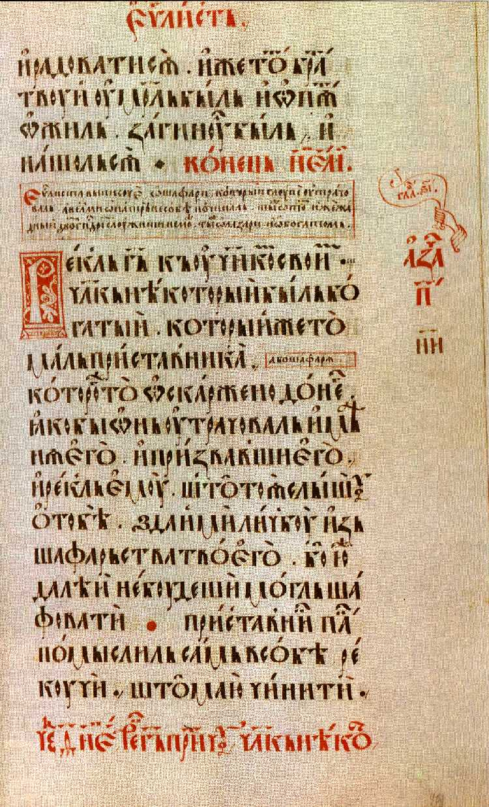

Текст писали у два кольори: чорним і червоним. Червоним — перші рядки, звідки вираз «червоний
рядок», а також окремі слова або речення, на які читач повинен був звернути особливу увагу.

Slide 20
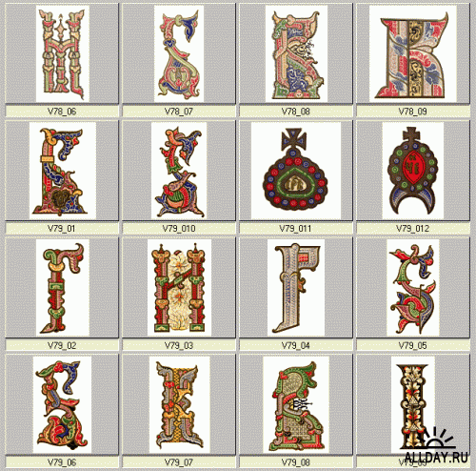

В оформленні староруської книги широко використовували декоративний елемент — в’язь. Це специфічний вид написання літер, коли назва або слово відігравали роль орнаменту, їх писали червоною фарбою, а в престижних виданнях і золотом.

Slide 21
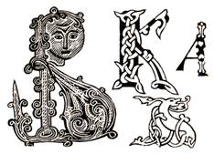
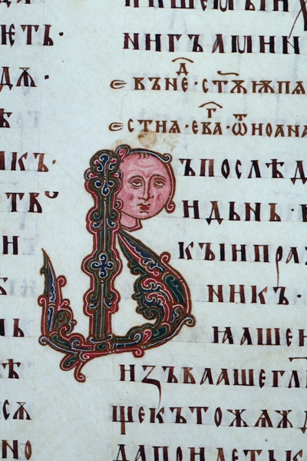
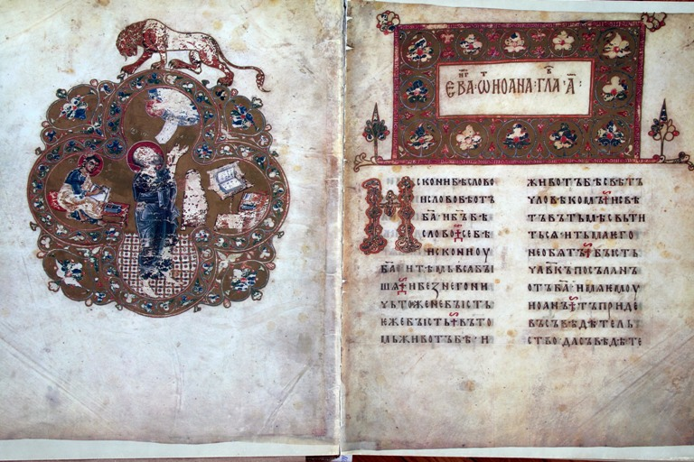
Процес переписування був дуже складним і повільним, бо кожна буква виписувалася окремо, а початкові букви кожного розділу (ініціали) вимальовувалися у вигляді птахів, звірів, будинків тощо.

Slide 22
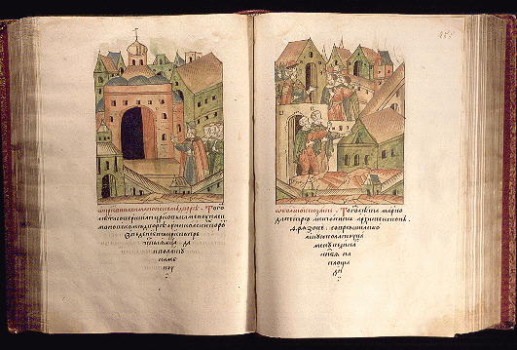
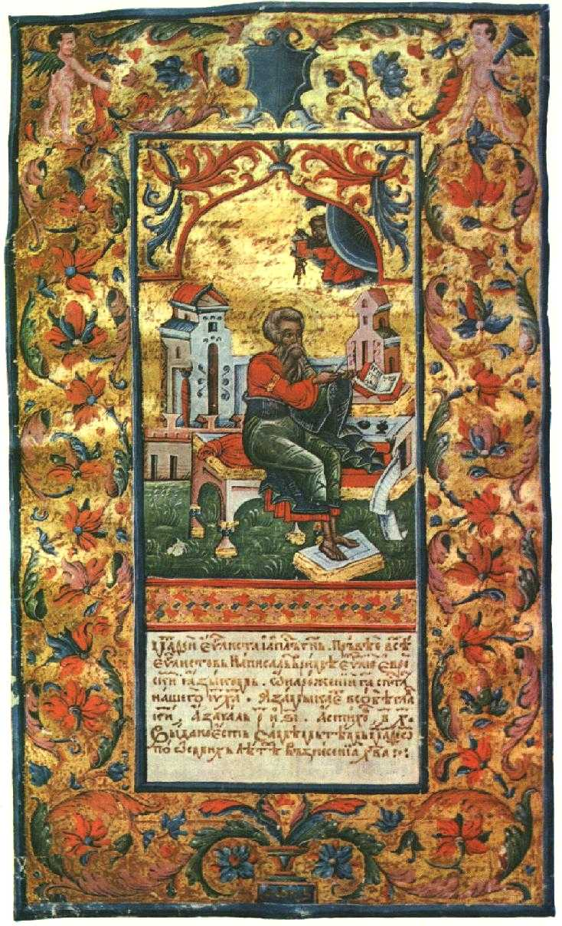
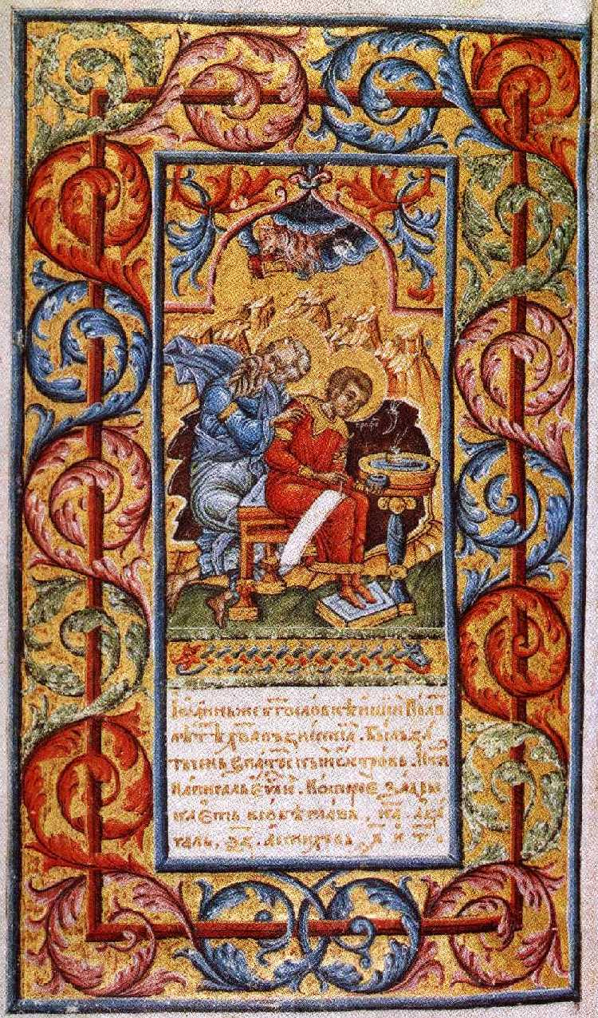
Широко і зі смаком на сторінці компонувалися заставки, їх завдання — привернути увагу читача до початку розділу. В одній книзі могло бути від трьох до шести заставок, але відомі рукописи, де їх набагато більше. У композиції окремих заставок уводилися зображення святих.

Slide 23
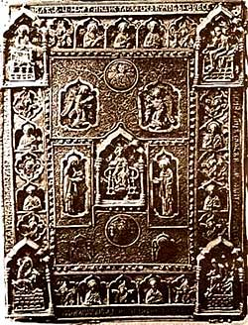
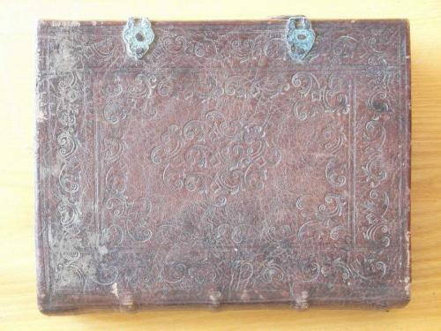
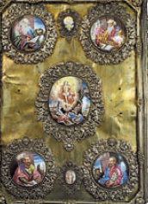
Усі рукописні книги «одягалися» в оправи для захисту та надання охайного вигляду. Для виготовлення оправи використовувалися добре висушені й оброблені дошки, які надійно скріплялися з блоком, їх покривали шкірою, а подекуди й коштовними тканинами, металевими прикрасами, які були багато орнаментовані. Обов’язковим елементом були орнаментовані застібки, відлиті з металу, найчастіше з бронзи.

Slide 24
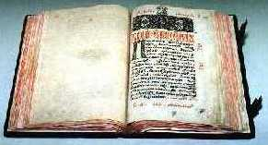
Рукописні книги стали цінним надбанням нашої культури.

